Slide 1

撒母耳记上
撒母耳记上
Dr. Rick Griffith, 新加坡神学院 ， BibleStudyDownloads.org

Slide 2
关键字
194
39
过渡期
撒母耳记上

Slide 3
主题
194
从衰落的神权统治到大卫的王国
撒母耳记上

Slide 4
关键节
194
【人】对他【撒母耳】说：“你老了，看哪，你的儿子不行你的道路，现在求你为我们立一个王治理我们，好象列国一样。”
(撒母耳记上8:5).
撒母耳记上

Slide 5

国度声明
39
以色列从以利和撒母耳时期衰落的神权政治（1-7）过渡到扫罗和大卫时期的王治制度 (8–31)，表明神拣选按公义治理的大卫谱系的君王们来代表祂行使主权。
撒母耳记上

Slide 6

撒母耳记上
信息声明
194
41
记载了从以利和撒母耳领导下衰落的神权统治到扫罗和大卫统治的王国的过渡，以表明神的主权是如何被指派给神所拣选的大卫王谱系的君王们。

Slide 7

圣约
42c
神使用撒母耳膏抹大卫王来取代虽受膏但却腐败的祭司们，通过大卫的敬虔立国来实现神与亚伯拉罕所立的约 – 君王要从他的后裔而出
(创 17:6)。
撒母耳记上

Slide 8

救赎
42c
以色列因体贴肉体选择扫罗作王，神承诺将他们从扫罗的统治下拯救出来并由神所拣选的大卫来治理，表明即使人犯罪神还是在乎祂救赎计划的实现。
撒母耳记上

Slide 9

弥赛亚
42c
撒母耳愿意将他先知、祭司、士师的三重职份转交给作王的大卫，描绘出基督在这三个职份中所拥有的权威。
撒母耳记上

Slide 10
Book Chart
从衰落的神权统治到大卫的王国
神权的中介 |  | 王国的建立
士师的衰落 |  | 国王的兴起
第 1–7 章 |  | 第 8–31 章
撒母耳: "天上的王" |  | 扫罗: "地上的王"
以利 | 撒母耳 | 扫罗 |  | 大卫
追求合人的心意 | 追求合神的心意 | 追求合人的心意 |  | 追求合神的心意
麻木 | 祷告 | 恐惧 |  | 忍耐
过渡 #1 以利到撒母耳 (1–3) | 撒母耳 & 约柜被掳 (4–7) | 过渡 #2 撒母耳到扫罗 (8–12) | 扫罗被拒绝 (13–15) | 过渡 #3 扫罗到大卫 (16–31)
大约94年
撒母耳的出生(1105 BC) 至扫罗的逝世(1011 BC)
203
撒母耳记上:
194

Slide 11
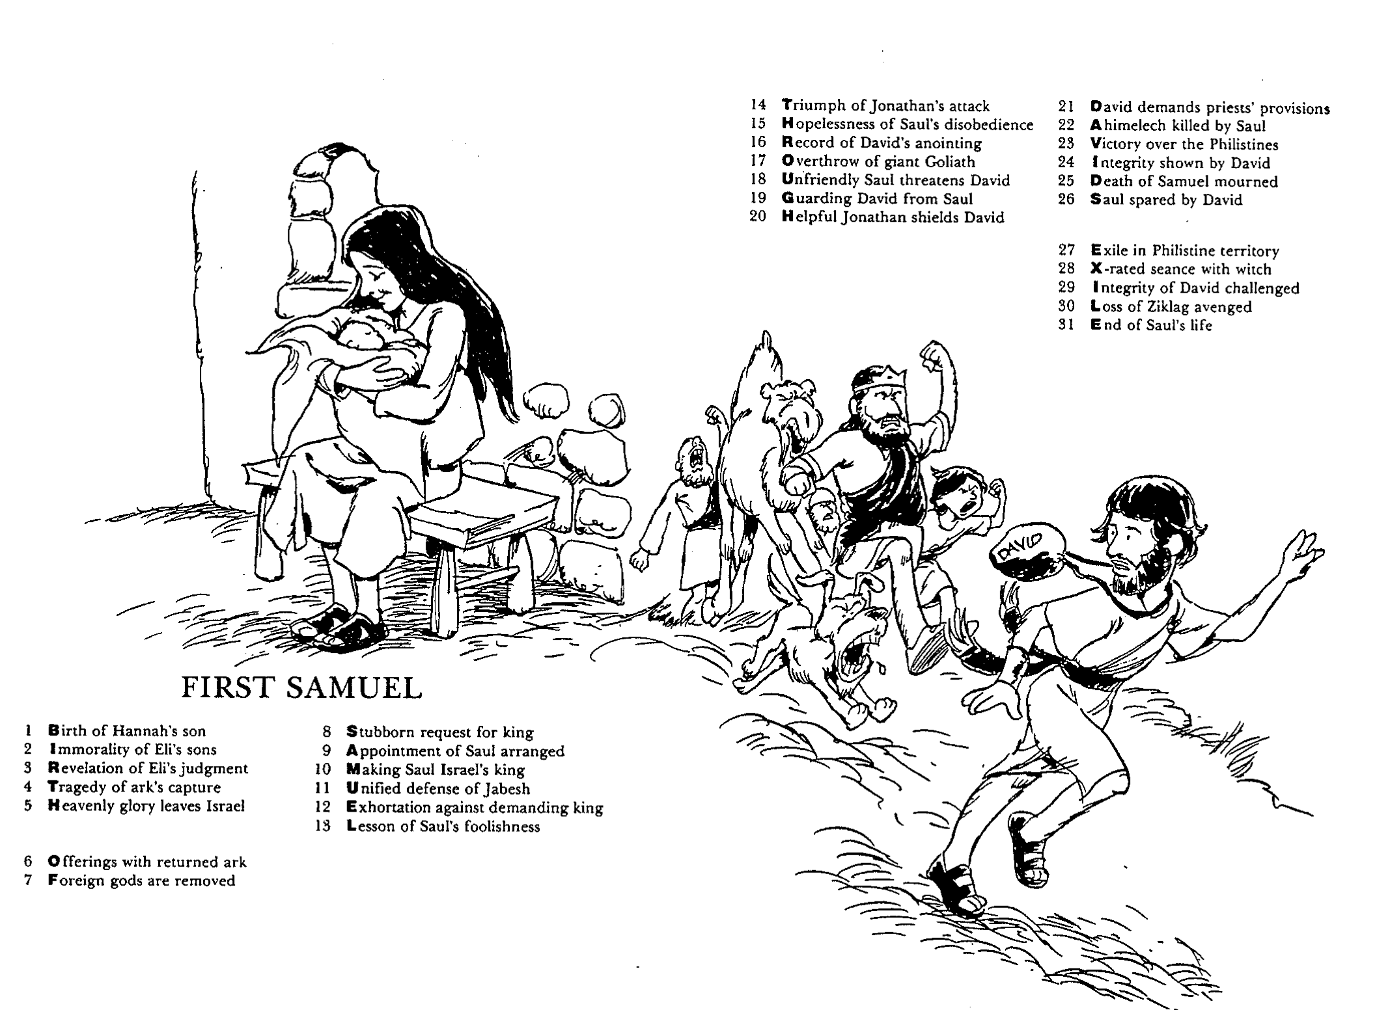
Barry Huddleston, The Acrostic Summarized Bible (Grand Rapids: Baker, 1992)
1 Inception of the world
2 Newlyweds placed in Eden
3 Temptation and man's fall
4 Hatred and first murder
5 Entire genealogy of Adam
6 Lessons on proper priorities
7 Outline for personal relationships
8 Faith of the centurion
撒母耳记上
29 Genealogy of Jesus Christ
30 Opposition of King Herod
31 Spirit's descent upon Jesus
32 Power over Satan's temptations
33 Expounding Sermon on Mount
34 Lessons on proper priorities
35 Outline for personal relationships
36 Faith of the centurion
9 Matthew's call from Jesus
10 Apostles sent to preach
11 Testimony about John's message
12 True Messiah called demonic
13 Hidden message of parables
14 Execution of the Baptist
15 Wisdom is answering Pharisees
37 Matthew's call from Jesus
38 Apostles sent to preach
39 Testimony about John's message
40 True Messiah called demonic
41 Hidden message of parables
42 Execution of the Baptist
43 Wisdom is answering Pharisees
16 Keys of the kingdom
17 Impact of Jesus' transfiguration
18 Need for true forgiveness
19 Grounds for divorce clarified
20 Opportunities in the vineyard
21 Fig tree is cursed
44 Keys of the kingdom
45 Impact of Jesus' transfiguration
46 Need for true forgiveness
47 Grounds for divorce clarified
48 Opportunities in the vineyard
49 Fig tree is cursed
22 Taxes paid to Caesar
23 Hypocrisy denounced by "woes"
24 Events of second coming
25 Judgment of the nations
26 Events on Calvary's eve
27 Way of the cross
28 Savior's resurrection and commission
50 Taxes paid to Caesar
51 Hypocrisy denounced by "woes"
52 Events of second coming
53 Judgment of the nations
54 Events on Calvary's eve
55 Way of the cross
56 Savior's resurrection and commission

Slide 12

作个被上帝更新的人
撒母耳记上
Dr. Rick Griffith • Crossroads International Church Singapore
CICFamily.com • BibleStudyDownloads.org

Slide 13

改变
撒母耳记上
你喜欢改变吗?
Notes:
Do you like change?
你喜欢改变吗？

Slide 14

你正在经历怎样的改变?
因为什么?
撒母耳记上
Notes:
Job?
Body?
Relationships?
Something else?
• Why are you experiencing these changes right now?
If we are honest, we really don’t understand why change happens.
Is God causing it—or are you causing the change? I can comprehend why some of us initiate change, but…
“工作？身体？关系？还是其他？ • 你为什么现在经历这些变化？ 如果我们诚实面对，我们真的不理解为什么会发生变化。 是上帝导致的，还是你自己引发了变化？我能理解为什么我们中的一些人会发起改变，但……”

Slide 15

神为什么使我们改变?
撒母耳记上
Notes:
What reasons would the LORD have to make us have to adjust to new environments over and over?
主有什么理由让我们一次又一次地适应新的环境呢？

Slide 16
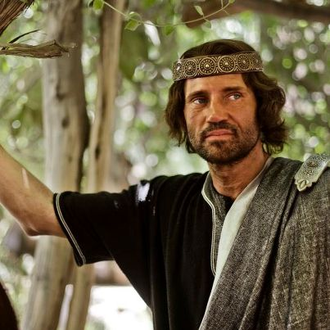
I. 神一直以来计划通过大卫谱系 的君王来统治。
撒母耳记上的释经主题
Notes:
The LORD even used Israel’s sin to bring in the monarchy under David.
上帝甚至利用以色列的罪孽，建立了大卫的君主制。

Slide 17
路得记的神学
193
士师
路得
撒母耳
伯利恒
大卫
波阿斯
伯利恒人
敬拜偶像 (17-18)
妾 (19)
基比亚
谋杀 (19-20)
扫罗
君主国 的需要
君主国 的筹备
君主国 的
设立
Adapted from Thomas L. Constable, “A Theology of Joshua, 路得 , and Judges,” in A Biblical Theology of the OT, ed. Roy B. Zuck, 95-96, 117
Notes:
OS-08-Ruth-72
OS-09-1Sam-17-17, 22

Slide 18

II. 神促使改变发生来成就祂对我们的旨意。
撒母耳记上的中心思想
Notes:
The LORD alters our lives to focus on his purposes.
主改变我们的生活以专注于他的旨意。

Slide 19

如果没有改变,
也就不会有蝴蝶。
—不知名者
撒母耳记上
Notes:
Be open to God initiating any change he wants in your life. As someone said, “If nothing ever changed, there’d be no butterflies.” Be that butterfly.
“要愿意让上帝在你的生命中发起任何他想要的改变。正如有人所说，‘如果没有变化，就不会有蝴蝶。’ 做那只蝴蝶吧。”

Slide 20
Black

Slide 21
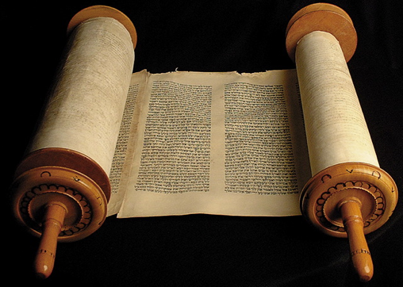
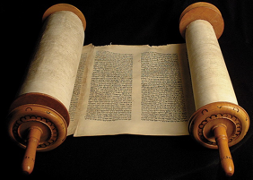
题目
198
《撒母耳记上》和《撒母耳记下》最初在希伯来圣经中只包含一本书，称为《撒母耳记》，以作者名字命名，内容到第25章为止。
由于希腊文需要更多的卷轴空间，这本书在《七十士译本》（公元前250年）中被任意地分为两部分。

Slide 22
路得记的神学
193
士师
路得
撒母耳
伯利恒
大卫
波阿斯
伯利恒人
敬拜偶像 (17-18)
妾 (19)
基比亚
谋杀 (19-20)
扫罗
君主国 的需要
君主国 的筹备
君主国 的
设立
Adapted from Thomas L. Constable, “A Theology of Joshua, 路得 , and Judges,” in A Biblical Theology of the OT, ed. Roy B. Zuck, 95-96, 117
Notes:
OS-08-Ruth-72
OS-09-1Sam-17-17, 22, 43

Slide 23

钥匙
194
开启
撒母耳记上之。。。

Slide 24


开启 …
194
撒母耳记上
之。。。
字句
过渡期
8:5
金 句
人 物
撒母耳,扫罗, 大卫
以色列
地点
作者
撒母耳, 拿单, 迦得

Slide 25

Key Verse
金 句
194
撒上 8:5
让 我们 来读
以色列人要求一位王是不是
一个好的主意?
为什么或者不然?
  时机不成熟
  动机不对

Slide 26

它所包括的时期
194
它所包括的时期
九十四 年
主前1105年 ---主前1011年
開始: 撒母耳出世
结尾: 扫罗过世

Slide 27

196
这本书的目的
神治国
君主政体
神 为
人 为

Slide 28
作个被上帝更新的人
撒母耳记上
Dr. Rick Griffith • Crossroads International Church Singapore
CICFamily.com • BibleStudyDownloads.org

Slide 29
改变
撒母耳记上
你喜欢改变吗?
Notes:
Do you like change?
你喜欢改变吗？

Slide 30
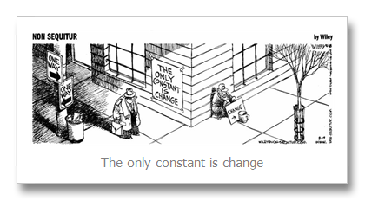
唯一不变的就是变化
Notes:
Whether you like change or not, change is inevitable.
无论你是否喜欢改变，改变都是不可避免的。

Slide 31
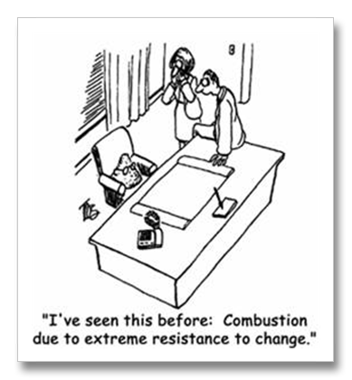
我以前见过这种情况：因极度抵制变化而导致的燃烧。
Notes:
Some like it while others hate it, so some of us are early adopters while others are laggards. The majority tolerates it.
一些人喜欢它，而另一些人讨厌它，所以我们当中有些人是早期采用者，而另一些人是落后者。大多数人只是容忍它。

Slide 32
你正在经历怎样的改变?
因为什么?
撒母耳记上
Notes:
Job?
Body?
Relationships?
Something else?
• Why are you experiencing these changes right now?
If we are honest, we really don’t understand why change happens.
Is God causing it—or are you causing the change? I can comprehend why some of us initiate change, but…

Slide 33
神为什么使我们改变?
Notes:
What reasons would the LORD have to make us have to adjust to new environments over and over?

Slide 34

让我们一起考察经文
圣经：
每一卷书
创世记
Notes:
让我们一起考察经文
圣经：每一卷书

Slide 35
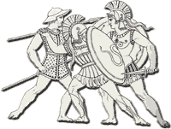
道德与政治
195
法官时期道德价值观低下
软弱无能，容易受到敌人攻击
Notes:
Judges had led Israel for 350 years with the only constant being change itself. Judge after judge came and left the scene, some good and some bad. Few agreed that the situation was sustainable. Change needed to happen because each person did what was right in his own eyes with enemies at the door.
士师们已经领导以色列 350 年，唯一不变的就是变化本身。士师们来了又去，有的功绩卓著，有的功绩不佳。很少有人认为这种情况是可持续的。需要进行变革，因为每个人都在做自己认为正确的事情，而敌人就在门口。

Slide 36
关键字
194
39
过渡期
撒母耳记上

Slide 37
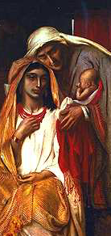
Simeon Solomon's The Book of 路得
1. 2. 3. 4. 5. 6. 7. 8. 9. 10.
法勒斯 希斯仑 兰 亚米拿达 拿顺 撒门 波阿斯 俄备得 耶西 大卫
路得记 四18-22

Slide 38
主题
194
从衰落的神权统治到大卫的王国
撒母耳记上

Slide 39
196
这本书的目的
神治国
君主政体
神 为
人 为

Slide 40
改变
为以色列
对我们
撒母耳记上
Notes:
Today we will see what God was doing in changing Israel’s situation and then see why change occurs for us today.
今天，我们将了解上帝如何改变以色列的处境，然后了解为什么今天我们会遇到这样的改变。

Slide 41
神为什么使我们改变?
撒母耳记上
Notes:
What reasons would the LORD have to make us have to adjust to new environments over and over?

Slide 42
I. 神一直以来计划通过大卫谱系 的君王来统治。
撒母耳记上的释经主题
Notes:
The LORD even used Israel’s sin to bring in the monarchy under David.
耶和华甚至利用以色列的罪孽，建立了大卫的君主制。

Slide 43
路得记的神学
193
士师
路得
撒母耳
伯利恒
大卫
波阿斯
伯利恒人
敬拜偶像 (17-18)
妾 (19)
基比亚
谋杀 (19-20)
扫罗
君主国 的需要
君主国 的筹备
君主国 的
设立
Adapted from Thomas L. Constable, “A Theology of Joshua, 路得 , and Judges,” in A Biblical Theology of the OT, ed. Roy B. Zuck, 95-96, 117
Notes:
OS-08-Ruth-72
OS-09-1Sam-17-17, 22, 43

Slide 44
Slides on
撒母耳上 1

Slide 45
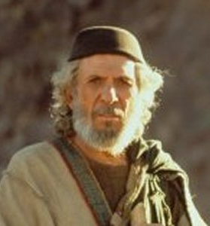
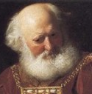
过渡期 1
196
撒母耳记上
以利
撒母耳
Notes:
The first transition of national leadership from Eli to Samuel marked the end of judges with Samuel as the last judge (1 Sam 1–7).

Slide 46
Book Chart
从衰落的神权统治到大卫的王国
神权的中介 |  | 王国的建立
士师的衰落 |  | 国王的兴起
第 1–7 章 |  | 第 8–31 章
撒母耳: "天上的王" |  | 扫罗: "地上的王"
以利 | 撒母耳 | 扫罗 |  | 大卫
追求合人的心意 | 追求合神的心意 | 追求合人的心意 |  | 追求合神的心意
麻木 | 祷告 | 恐惧 |  | 忍耐
过渡 #1 以利到撒母耳 (1–3) | 撒母耳 & 约柜被掳 (4–7) | 过渡 #2 撒母耳到扫罗 (8–12) | 扫罗被拒绝 (13–15) | 过渡 #3 扫罗到大卫 (16–31)
大约94年
撒母耳的出生(1105 BC) 至扫罗的逝世(1011 BC)
203
撒母耳记上:
194

Slide 47
197
撒母耳出世于主前1100年.
他的 父亲是以利加拿.他是个以法连人.
以利加拿有两个妻子.一位名叫哈拿.
这两个妻子是死对头，只因哈拿不能生育.
撒上1

Slide 48
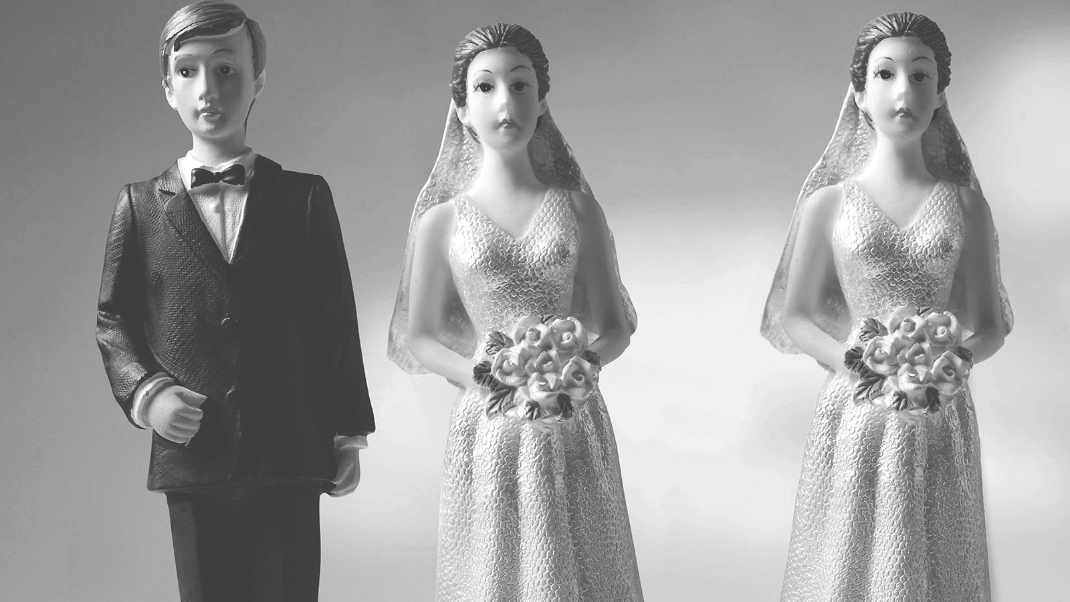
有一个妻子就够了！
197

Slide 49

母亲世界中的不孕症
197

Slide 50
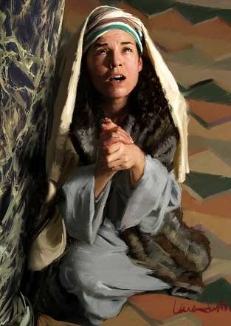
哈拿祈求能生一个儿子
197

Slide 51

上帝知道我们内心的祈祷
197

Slide 52
Slides on
撒母耳上 2

Slide 53
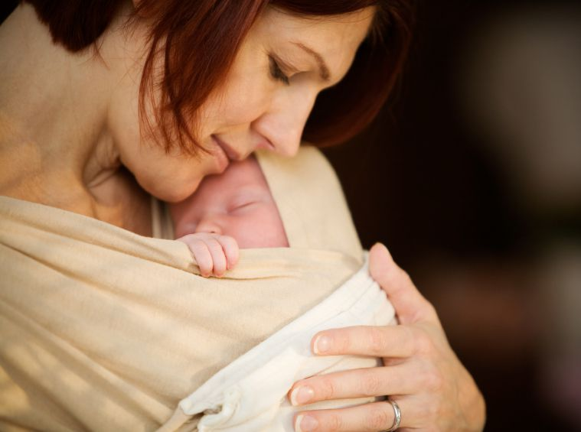
神回答
197

Slide 54

孩子是福
197

Slide 55
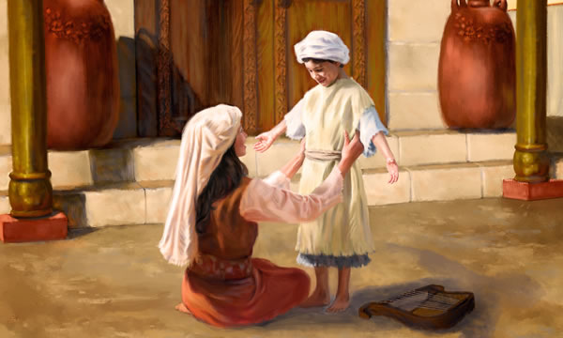
哈拿照顾撒母耳
197

Slide 56
通过人物交替对比的传记 (撒母耳记上1–12)
201
1:1–2:11
2:18-21
2:26
3:1-4:1a
7:3–12:25
撒母耳
但是 撒母耳
撒母耳
撒母耳
撒母耳
以利的
儿子们
以利&儿子们
以利&儿子们
以利&儿子们
(附加结果)
2:22-25
2:27-36
2:12-17
4:1b–7:2
Donald K. Campbell, Dallas Seminary handout

Slide 57

197
哈拿真诚地 向神祈求要一个儿子，神 应允了 她.
神给她一个儿子，取名叫撒母耳.
她将撒母耳献给神，让他在怅幕里服 事 主.
他出生在一个利未人的家里.
他 被称为一个以法连人因他是住在以法连的 山区里.
撒上2

Slide 58
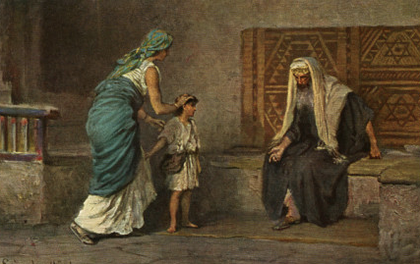
哈拿带撒母耳到以利那里
197

Slide 59
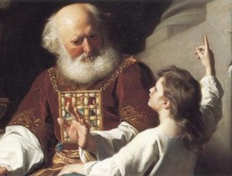
以利于撒母耳
197

Slide 60
Slides on
撒母耳上 3

Slide 61
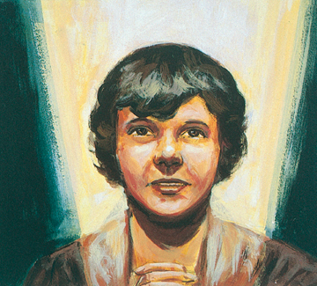
少年撒母耳
197

Slide 62

197
神在夜里呼唤正在神的殿中熟睡的撒母耳.
神 三次呼唤他.
撒母耳在第三次时回应神的呼唤.
撒上3

Slide 63

The Boy Samuel
197

Slide 64
Slides on
撒母耳上 4

Slide 65
Book Chart
从衰落的神权统治到大卫的王国
神权的中介 |  | 王国的建立
士师的衰落 |  | 国王的兴起
第 1–7 章 |  | 第 8–31 章
撒母耳: "天上的王" |  | 扫罗: "地上的王"
以利 | 撒母耳 | 扫罗 |  | 大卫
追求合人的心意 | 追求合神的心意 | 追求合人的心意 |  | 追求合神的心意
麻木 | 祷告 | 恐惧 |  | 忍耐
过渡 #1 以利到撒母耳 (1–3) | 撒母耳 & 约柜被掳 (4–7) | 过渡 #2 撒母耳到扫罗 (8–12) | 扫罗被拒绝 (13–15) | 过渡 #3 扫罗到大卫 (16–31)
大约94年
撒母耳的出生(1105 BC) 至扫罗的逝世(1011 BC)
203
撒母耳记上:
194

Slide 66
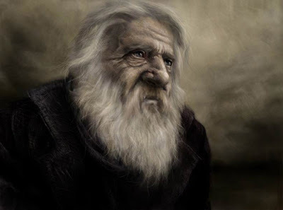
" 撒母耳的话传遍了以色列人。 "
(撒母耳记上 4:1)
197
Notes:
The Philistine capture of the ark and deaths of Eli and his sons fulfilled the LORD's prophecy against Eli and showed their need for a new leader due to confusion over God's omnipresence (1 Sam 4).
“非利士人夺取约柜以及以利和他儿子的死亡应验了耶和华对以利的预言，并表明了他们因对上帝无所不在的误解而需要新的领袖（撒母耳记上4章）。”

Slide 67
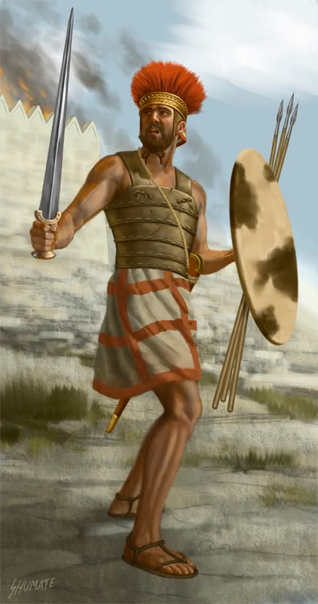

197
以色列人被非利士人所打败
神的约 柜被捕获了
撒上4

Slide 68
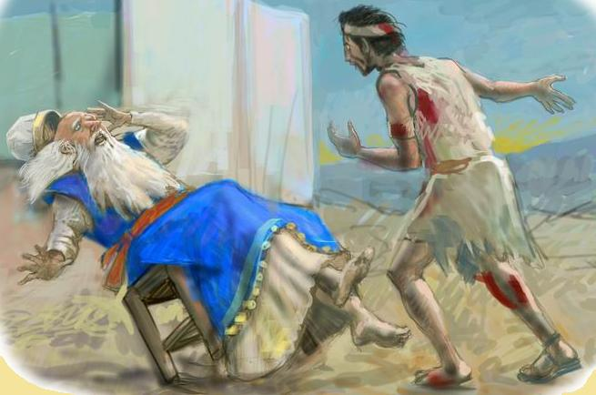
以利得到消息
197

Slide 69
Slides on
撒母耳上 5

Slide 70
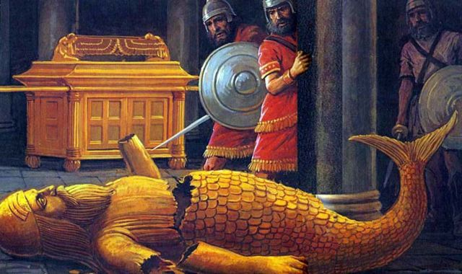
大衮在亚实突被羞辱
(撒母耳记上 5:4)
197

Slide 71
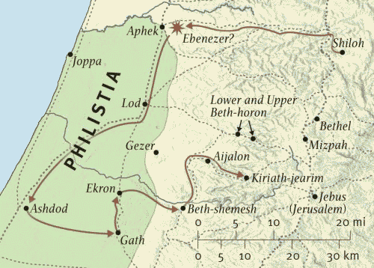
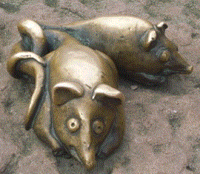
约柜的路线（撒母耳记上 5）
197
非利士

Slide 72
Slides on
撒母耳上 6

Slide 73

下一步以色列人应怎样来保护神的约 柜?
197

Slide 74
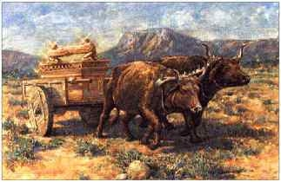
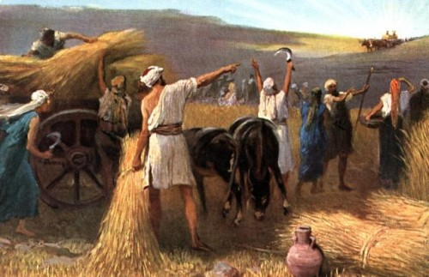
圣约柜回归
197
神的约 柜在伯示麦被归还
以色列人.
神的约 柜被送回基列耶林了
1 Sam 6

Slide 75
Slides on
撒母耳上 7

Slide 76
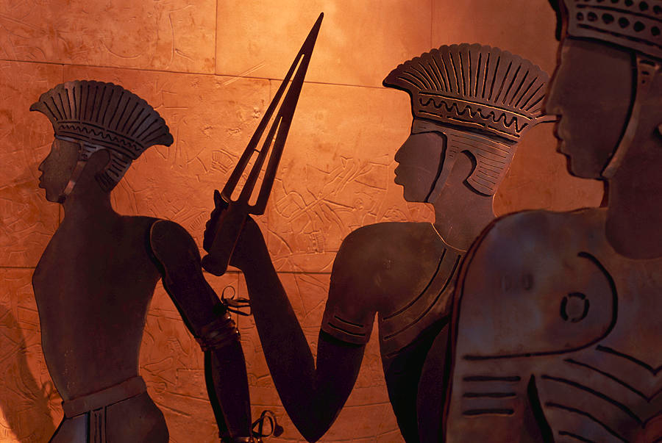
Samuel Subdues the Philistines at Mizpah (撒母耳记上 7:2-17)
197

Slide 77
过渡期 1
196
撒母耳记上
以利
撒母耳
Notes:
The first transition of national leadership from Eli to Samuel marked the end of judges with Samuel as the last judge (1 Sam 1–7).
国家领导权从以利到撒母耳的第一次过渡标志着士师时代的结束，撒母耳是最后一位士师（撒母耳记上 1–7 章）。

Slide 78
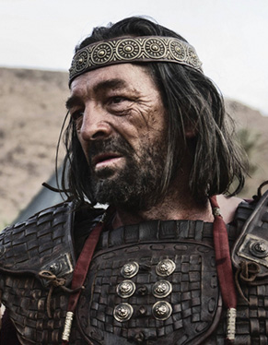
过渡期 2
196
撒母耳记上
撒母耳
扫罗
Notes:
The second transition of national leadership from Samuel to Saul marked the start of the monarchy due to Israel's evil motives (1 Sam 8–12).
“从撒母耳到扫罗的第二次国家领导权过渡标志着君主制的开始，这是由于以色列人的邪恶动机（撒母耳记上8-12章）。”

Slide 79
Slides on
撒母耳上 8

Slide 80
Key Verse
金 句
194
撒上 8:5
让 我们 来读
以色列人要求一位王是不是
一个好的主意?
为什么或者不然?
  时机不成熟
  动机不对

Slide 81
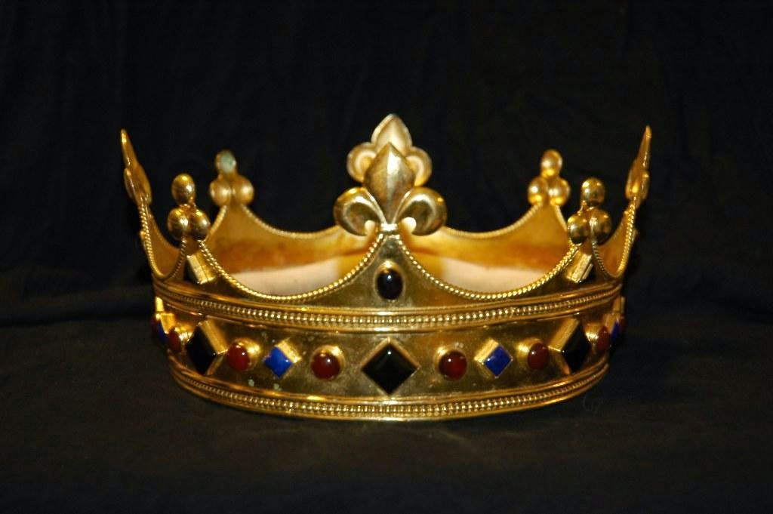
谁配得王冠？
197

Slide 82

马太福音:基督是君王
犹大是个小狮子。我儿阿, 你抓了食便上去。你屈下身去、卧如公狮、蹲如母狮、谁敢惹你？
¹⁰主必不离犹大, 杖必不离他两脚之间, 直等细罗(就是赐平安者) 来到, 万民必归顺。(中文和合本)
在创世记中,雅各布对犹大的祝福49:9-10,狮子被描绘为君王…

Slide 83
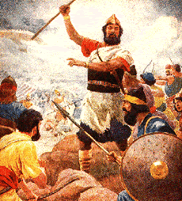
给君王的警告 (主前1400)
“你进了耶和华你的 神赐给你的地，占领了那地，居住在那里的时候，如果你说：‘我要立一位君王治理我，像我四围的列国一样。’ ¹⁵ 你总要立耶和华你的 神拣选的人作君王管理你；你要从你的兄弟中立一位作你的君王；不可立你的兄弟以外的人作王管理你。”
(申 17:14-15 CNVS).

Slide 84
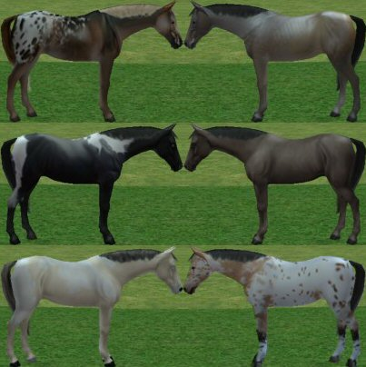
给君王的警告 (主前1400)
“只是君王不可为自己加添马匹，也不可使人民回埃及去，为要加添马匹，因为耶和华曾经对你们说过：‘你们不可再回到那条路去。”
(申 17:16 CNVS).

Slide 85
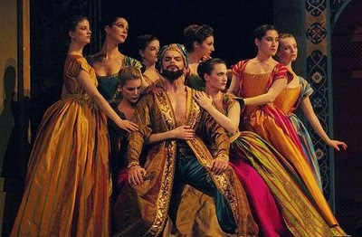
给君王的警告 (主前1400)
“他也不可为自己加添妃嫔，恐怕他的心偏离了耶和华”
(申 17:17a CNVS).

Slide 86
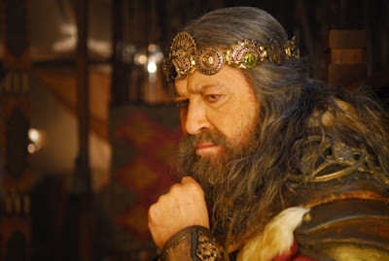
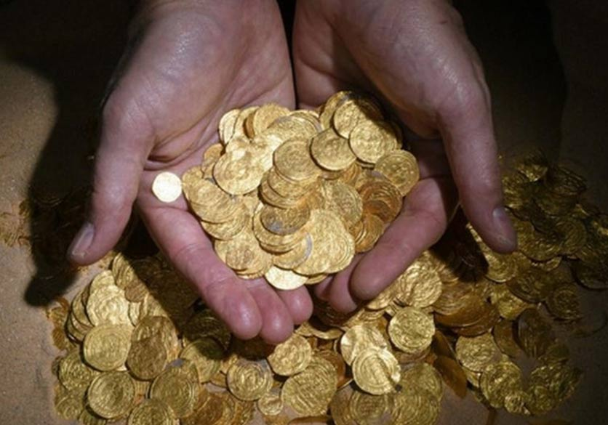
给君王的警告 (主前1400)
“也不可为自己积蓄极多的金钱。”
(申 17:17b CNVS).

Slide 87
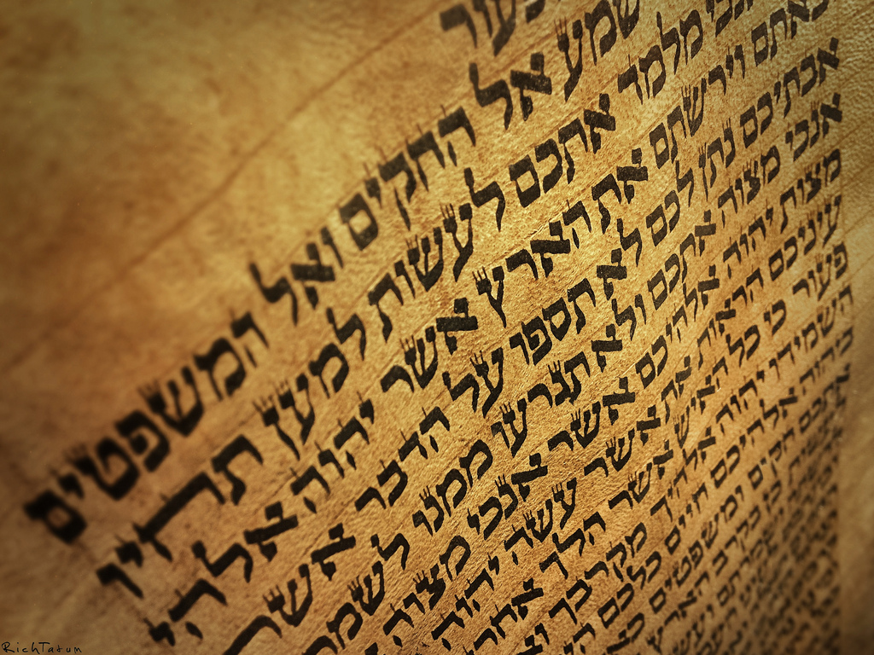
Warnings for Kings (1400 BC)
"他登上了国位的时候，就要把利未支派的祭司面前的律法书，为自己抄录一份副本。
那份副本要常在他身边，他一生的年日都要诵读，好学习敬畏耶和华他的 神，谨守遵行这律法书上的一切话和这些律例。“
(申 17:18-19 CNVS).

Slide 88
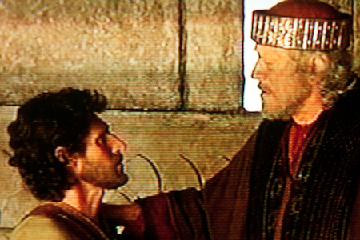
给君王的警告 (主前1400)
"这样，他的心就不会高傲，轻看自己的兄弟，也不会偏左偏右，离了这诫命"
“好使他和他的子孙在以色列中，在他的国位上，可以日子长久。”
(申 17:20 CNVS).

Slide 89
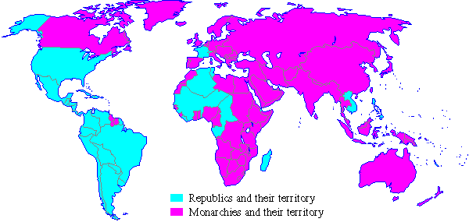
君主政治在二十世纪初

Slide 90
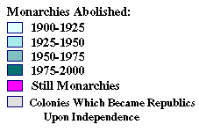
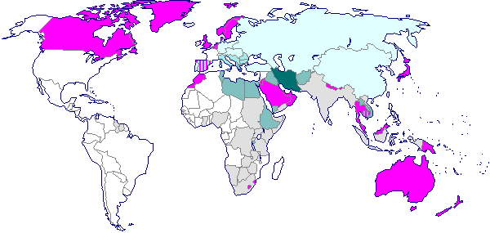
君主政治在
二十世纪末
君主制被废除
仍是君主制
独立后殖民地成为共和国

Slide 91
君主制
君主政治在二十世纪初
君主政治在二十世纪末
君主制被废除
仍是君主制
独立后殖民地成为共和国

Slide 92
万王之王

Slide 93
Book Chart
从衰落的神权统治到大卫的王国
神权的中介 |  | 王国的建立
士师的衰落 |  | 国王的兴起
第 1–7 章 |  | 第 8–31 章
撒母耳: "天上的王" |  | 扫罗: "地上的王"
以利 | 撒母耳 | 扫罗 |  | 大卫
追求合人的心意 | 追求合神的心意 | 追求合人的心意 |  | 追求合神的心意
麻木 | 祷告 | 恐惧 |  | 忍耐
过渡 #1 以利到撒母耳 (1–3) | 撒母耳 & 约柜被掳 (4–7) | 过渡 #2 撒母耳到扫罗 (8–12) | 扫罗被拒绝 (13–15) | 过渡 #3 扫罗到大卫 (16–31)
大约94年
撒母耳的出生(1105 BC) 至扫罗的逝世(1011 BC)
203
撒母耳记上:
194

Slide 94
Slides on
撒母耳上 9

Slide 95
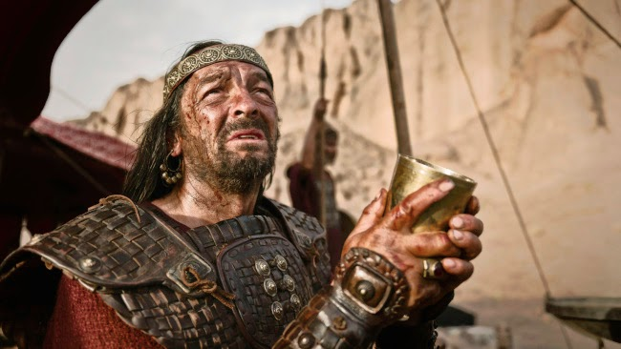
扫罗是什么样的人?
198

Slide 96
Slides on
撒母耳上 10

Slide 97

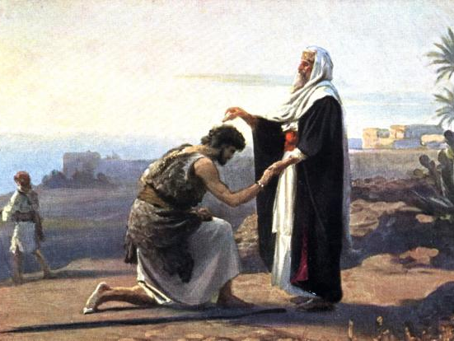
扫罗受膏为王
198
撒母耳记上 10:1
Notes:
The anointing started very private but then ended up before the entire nation!
“膏立开始时非常私密，但最终却在整个国家面前公开！”

Slide 98
Slides on
撒母耳上 11

Slide 99
"扫罗听见这些话，就被上帝的灵催逼，大发怒气。"
撒母耳记上11:6

Slide 100
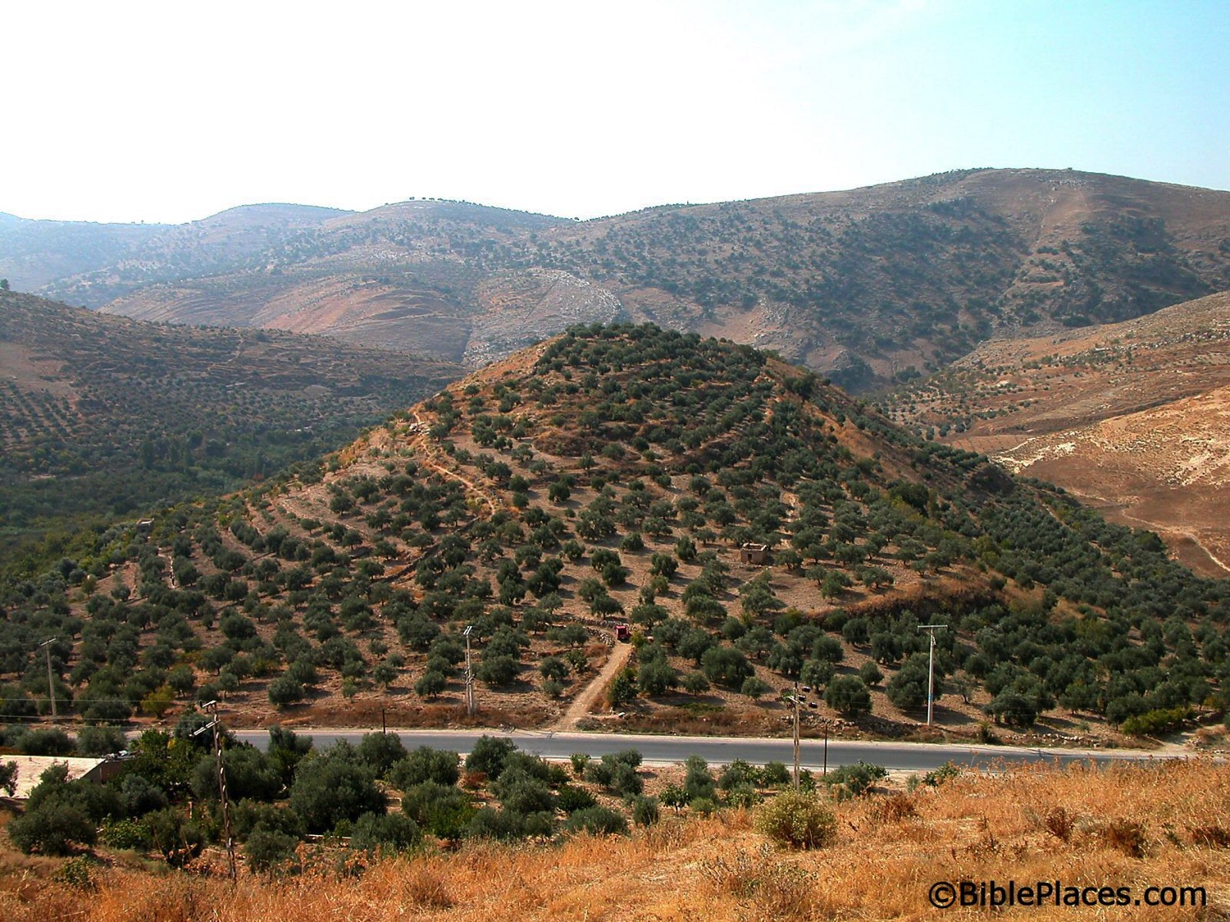
作为国王的伟大开始
198
讲述雅比斯·基列
（现为橄榄园，从未发掘）
扫罗带领以色列人在雅比斯·基列取得了胜利（撒母耳记上11章）

Slide 101
Slides on
撒母耳上 12

Slide 102
198
结束
撒上 12

Slide 103
Slides on
撒母耳上 13

Slide 104
Book Chart
从衰落的神权统治到大卫的王国
神权的中介 |  | 王国的建立
士师的衰落 |  | 国王的兴起
第 1–7 章 |  | 第 8–31 章
撒母耳: "天上的王" |  | 扫罗: "地上的王"
以利 | 撒母耳 | 扫罗 |  | 大卫
追求合人的心意 | 追求合神的心意 | 追求合人的心意 |  | 追求合神的心意
麻木 | 祷告 | 恐惧 |  | 忍耐
过渡 #1 以利到撒母耳 (1–3) | 撒母耳 & 约柜被掳 (4–7) | 过渡 #2 撒母耳到扫罗 (8–12) | 扫罗被拒绝 (13–15) | 过渡 #3 扫罗到大卫 (16–31)
大约94年
撒母耳的出生(1105 BC) 至扫罗的逝世(1011 BC)
203
撒母耳记上:
194

Slide 105
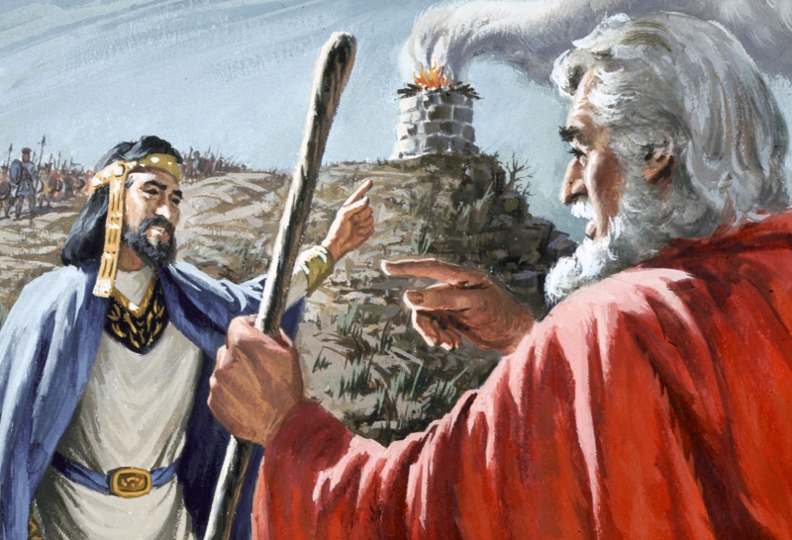
扫罗的借口 (撒母耳记上 13)
198

Slide 106
Slides on
撒母耳上 14

Slide 107
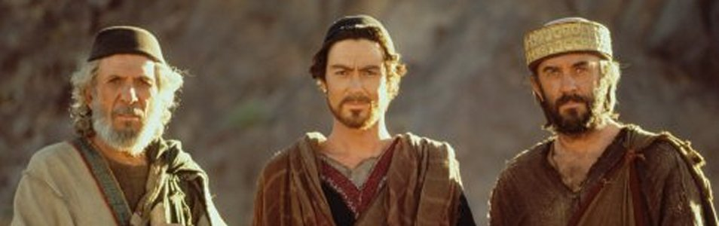
撒母耳，大卫 与扫罗
198

Slide 108
Slides on
撒母耳上 15

Slide 109
扫罗拒绝消灭亚玛力人
（撒母耳记上 15）
198
1 Sam 15

Slide 110

198
神对扫罗的悲伤
神是不改变的.
所以为什么祂“后悔”立
扫罗为王?
(撒上 15:35)

Slide 111
过渡期 1
196
撒母耳记上
以利
撒母耳
Notes:
The first transition of national leadership from Eli to Samuel marked the end of judges with Samuel as the last judge (1 Sam 1–7).
国家领导权从以利到撒母耳的第一次过渡标志着士师时代的结束，撒母耳是最后一位士师（撒母耳记上 1–7 章）。

Slide 112
过渡期 2
196
撒母耳记上
撒母耳
扫罗
Notes:
The second transition of national leadership from Samuel to Saul marked the start of the monarchy due to Israel's evil motives (1 Sam 8–12).
“从撒母耳到扫罗的第二次国家领导权过渡标志着君主制的开始，这是由于以色列人的邪恶动机（撒母耳记上8-12章）。”

Slide 113

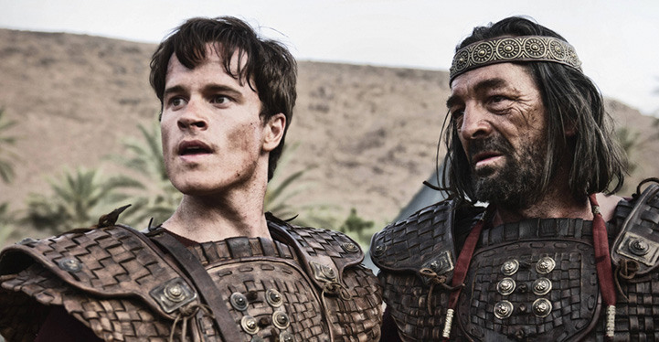
过渡期 3
过渡期 3
198
撒母耳记上
扫罗
大卫

Slide 114
Slides on
撒母耳上 16

Slide 115
Book Chart
从衰落的神权统治到大卫的王国
神权的中介 |  | 王国的建立
士师的衰落 |  | 国王的兴起
第 1–7 章 |  | 第 8–31 章
撒母耳: "天上的王" |  | 扫罗: "地上的王"
以利 | 撒母耳 | 扫罗 |  | 大卫
追求合人的心意 | 追求合神的心意 | 追求合人的心意 |  | 追求合神的心意
麻木 | 祷告 | 恐惧 |  | 忍耐
过渡 #1 以利到撒母耳 (1–3) | 撒母耳 & 约柜被掳 (4–7) | 过渡 #2 撒母耳到扫罗 (8–12) | 扫罗被拒绝 (13–15) | 过渡 #3 扫罗到大卫 (16–31)
大约94年
撒母耳的出生(1105 BC) 至扫罗的逝世(1011 BC)
203
撒母耳记上:
194

Slide 116
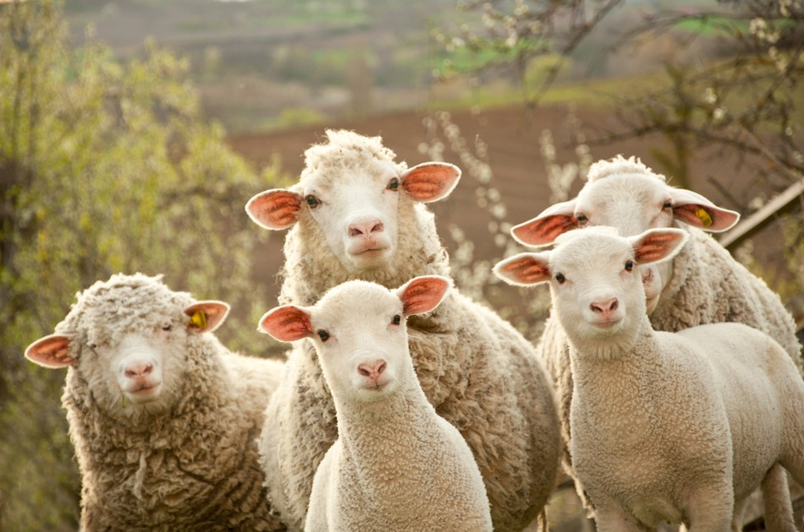
David's Sheep
198
Notes:
Hidden valleys are where shepherds are turned into kings.
What you do in secret is the most important things about you.
David cared for sheep when no one but God was looking.
隐秘的山谷是牧羊人成为国王的地方。
你在秘密中所做的事情是关于你最重要的事。
当只有上帝在看时，大卫依然照顾着羊群。

Slide 117
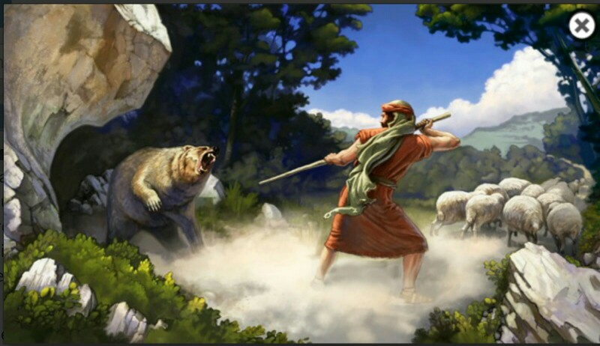
大卫的勇气
198
Notes:
David's care for the sheep was tested by a lion and a bear and who-knows what else?
大卫对羊群的照顾 受到了狮子和熊的考验，谁知道还有什么？

Slide 118
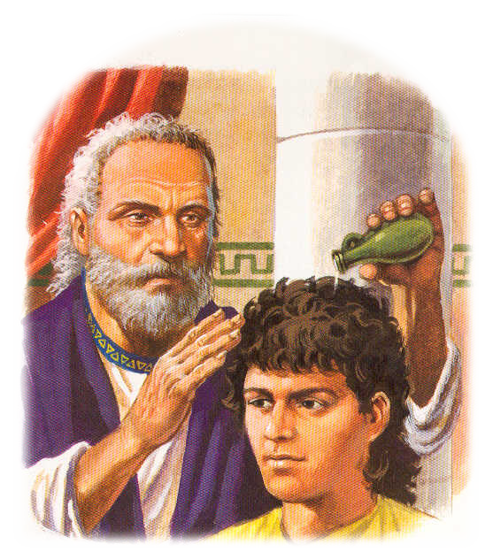
撒母耳膏立大卫
198
1 Sam 16

Slide 119
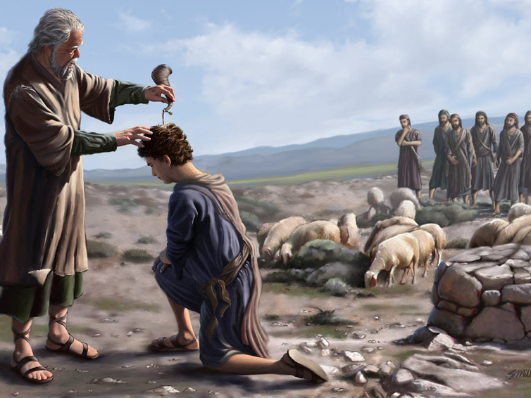
撒母耳膏立大卫
198
1 Sam 16
Notes:
In a rather humorous account where David wasn't even invited to his family feast, God passed by his handsome brothers because God doesn't look at the outside. Even Samuel was initially fooled by David's ruddy appearance.
在一个颇为幽默的情节中，大卫甚至没有被邀请参加家庭的盛宴，但上帝没有选择他那英俊的兄弟们，因为上帝不看外表。连撒母耳起初也被大卫红润的外貌所迷惑。

Slide 120
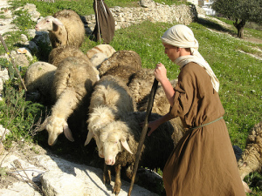
198
大卫
耶西最小的儿子
英俊, 强壮, 勇敢
为他的父亲牧养羊
他善用武器,
亦精于彈琴
撒上 16

Slide 121
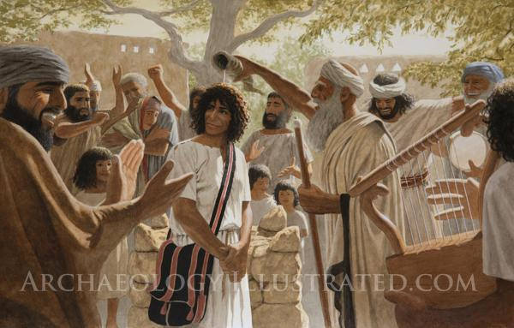
God's Work in David
1 Sam 16
198
David
被上帝拣选
被膏为以色列的第二位王
神的灵大大感动他

Slide 122

伯利恒城
伯利恒: 大卫在这里被撒母耳膏立为王
(撒上 16:13,15)
Zondervan Atlas

Slide 123

伯利恒
伯利恒作为耶稣的诞生地，
在新约中扮演着更重要的角色
Zondervan Atlas

Slide 124
大卫与扫罗
198

Slide 125

David in the King's Court
198
The Spirit of God left King Saul
An evil spirit tormented him
David rescued him by playing harp to relieve the king
1 Sam 16

Slide 126
Slides on
撒母耳上 17

Slide 127

大卫的敌人

Slide 128

大卫的勇气

Slide 129

第一次的胜利!
198
大卫和 歌利亚
大卫只用甩石的机制和石子来打胜
请读: 撒上 17:45-47
主与大卫同在
撒上17

Slide 130

结果：非利士人逃跑
198
1 Sam 17

Slide 131

扫罗起初信任大卫
198

Slide 132
Slides on
撒母耳上 18

Slide 133

大卫斩首歌利亚
（撒母耳记上17:57）

Slide 134

198
最好的朋友:
大卫和 约拿单
他们之间
有
一个友好的盟约
撒上 18

Slide 135

扫罗妒忌大卫
大卫的 威信
扫罗的妒忌
所以扫罗想 要 杀害大卫
主与大卫同在但离开扫罗
撒上18–19

Slide 136

扫罗不信任大卫
198

Slide 137

妄想狂
198

Slide 138

198
大卫－逃亡者
他的妻子米甲
很爱他
她 欺骗她的父亲(扫罗) 而去帮大卫逃跑，免得 被
她的父亲所追杀
撒上 18 - 19

Slide 139
Slides on
撒母耳上 19

Slide 140


逃犯大卫
198

Slide 141
Slides on
撒母耳上 20

Slide 142
竖琴时代已经一去不复返
198

Slide 143
最好的朋友:
大卫和 约拿单
198
最后的离别
撒母耳记上 20

Slide 144
Slides on
撒母耳上 21

Slide 145

祭司亚希米勒把歌利亚的刀和圣饼给了大卫和他的人。（撒母耳记上 21:6, 9）
198
Notes:
At Nob, David ate the consecrated bread and learned the concession that the Law permitted—that life is more holy than bread (21:1-9; cf. Matt. 12:7-8).
At Gath, David feigned insanity before Achish and learned not to go to his enemies for protection (21:10-15).
在挪伯，大卫吃了圣饼，并了解到律法允许的让步——生命比饼更为神圣（撒母耳记上 21:1-9；参见马太福音 12:7-8）。
在迦特，大卫在亚吉面前假装发疯，并明白了不要向敌人寻求保护（撒母耳记上 21:10-15）。

Slide 146

扫罗与多益，以东人(21:7)
198

Slide 147
Slides on
撒母耳上 22

Slide 148

扫罗在挪伯杀祭司（撒母耳记上 22 章）
198
Notes:
At Hereth, David learned of Saul's slaughter of 85 priests and all of Nob because Abimelech helped David and this taught him of the perils of jealousy (22:5-23).
在希列，大卫得知扫罗因亚希米勒帮助了他而屠杀了85位祭司和挪伯全城的居民，这让他明白了嫉妒的危险（撒母耳记上 22:5-23）。

Slide 149
Slides on
撒母耳上 23

Slide 150

199
在隐基底的上方, 往上看会见到峡谷，
从西至东，背景是死海
在这里大卫找到了躲避扫罗的地方
(撒上 23:29; 24:1)
Zondervan Atlas

Slide 151
Slides on
撒母耳上 24

Slide 152

199
大卫绕了
扫罗一命
大卫称扫罗为
“主的受膏者”
(7次出现在第24 与 26章)
大卫尊重 神的受膏者
大卫绕了扫罗一命，
虽然他曾经想要他的命
撒上 24 & 26

Slide 153
Slides on
撒母耳上 25

Slide 154
199
撒母耳
死了
撒上 25

Slide 155

期望奖赏（撒母耳记上 25）
198
Notes:
In the Maon desert, David learned not to act rashly like Saul through Nabal's wife Abigail, who honored David as God’s anointed and soon married him (1 Sam 25).
在玛云旷野，大卫通过拿八的妻子亚比该学会了不要像扫罗那样冲动行事。亚比该尊敬大卫为神所膏立的人，并很快嫁给了他（撒母耳记上 25 章）。

Slide 156

亚比该、拿八和大卫（撒母耳记上 25 章）
198
Notes:
In the Maon desert, David learned not to act rashly like Saul through Nabal's wife Abigail, who honored David as God’s anointed and soon married him (1 Sam 25).
在玛云旷野，大卫通过拿八的妻子亚比该学会了不要像扫罗那样冲动行事。亚比该尊敬大卫为神所膏立的人，并很快嫁给了他（撒母耳记上 25 章）。

Slide 157
Slides on
撒母耳上 26

Slide 158

大卫不杀扫罗(26:5)
198

Slide 159
Slides on
撒母耳上 27

Slide 160


三个国王的故事
198
三个国王
扫罗
大卫
押沙龙
Notes:
Application: When an oppressive superior mistreats you (like Saul mistreated David), how do you respond? If you do not learn submission and brokenness, eventually when you get into a position of authority, you too could become a “Saul” who grasps for power! Learn the lesson of David. As we will see in 2 Samuel, David eventually had plenty of opportunities to imitate Saul—especially when his son Absalom claimed to be the rightful “third king” after Saul and David. This decision of David not to become a Saul is well said in this modern classic for those in ministry transition: Gene Edwards, A Tale of Three Kings: A Study in Brokenness (Wheaton, IL: Tyndale, 1980, 1982). It’s a fast-moving, stirring, and biblical account of only 98 pages.
应用：当一个压迫性的上司虐待你时（就像扫罗虐待大卫一样），你会如何回应？如果你不学会顺服和破碎，最终当你自己进入权力位置时，你也可能会成为一个“扫罗”，抓住权力不放！学习大卫的教训。正如我们将在《撒母耳记下》中看到的，大卫最终有很多机会去模仿扫罗——尤其是在他的儿子押沙龙声称自己是扫罗和大卫之后的“第三任国王”时。大卫决定不成为扫罗，这一点在现代经典著作中得到了很好的表达，适合那些在事工转型中的人阅读：吉恩·爱德华兹所著的《三王的故事：破碎的学习》（伊利诺伊州惠顿：廷德尔出版社，1980年，1982年）。这本书只有98页，行文流畅，引人深思，并且符合圣经教义。

Slide 161

大卫唯独因神而欢欣
198

Slide 162
Slides on
撒母耳上 28

Slide 163

非利士人与扫罗在基利波山集结备战 28-29
恩多
200
舒念
耶斯列
伯珊
亚弗
约旦河
以法莲
便雅悯
以革伦
耶路撒冷
犹大
加特
加沙
死海
加沙
非利士
希伯伦
希革拉

Slide 164

199
扫罗的最后失败!
非利士人的军队
来扎 营
扫罗就很害怕
他就向主询问
怎样来对付
非利士人的军队
- 主祂怎么说?
回答
撒上 28

Slide 165

199
扫罗请教一位巫师
论落拜偶像
没有尊重主!
撒上 28

Slide 166

隐多珥的女巫是个骗子
198

Slide 167
Slides on
撒母耳上 29

Slide 168

大卫被亚吉征召，但遭到拒绝
140
腓尼基
亚兰
撒母耳记上 29
吉尔博亚
以色列
亚们
非利士
摩押
埃及
以东

Slide 169

大卫假装与非利士人为友
200
大卫又怎么样?
在
主 里得力
和 继续追求及遵从主的旨意
1 Sam. 29

Slide 170
Slides on
撒母耳上 30

Slide 171
大卫追击亚玛力人
140
腓尼基
亚兰
撒母耳记上 30
吉尔博亚
以色列
亚扪
非利士
摩押
希革拉
埃及
亚玛力人
以东

Slide 172
Slides on
撒母耳上 31

Slide 173



扫罗的悲慘的下場
200
非利士人殺死扫罗的兒子
扫罗自取其命
撒上 31

Slide 174

扫罗跟他的儿子约拿单，亚比拿达与麦基舒亚一起死了 (撒上31:2)
200

Slide 175

扫罗自杀身亡
（撒母耳记上31章4节）
亚玛力人谎称杀死了扫罗
（撒母耳记下1章10节）
200

Slide 176

扫罗死后，一些从基烈亚巴的人勇敢地将他的尸首从伯珊的墙上取走
200
基烈亚巴的废墟
(现在是橄榄园，
从未被挖掘。)

Slide 177


耐心的功课
198

Slide 178
II. 神促使改变发生来成就祂对我们的旨意。
撒母耳记上的中心思想
Notes:
The LORD alters our lives to focus on his purposes.
主改变我们的生活以专注于他的旨意。

Slide 179

有时，改变来自于我们想要变得像世界一样
Notes:
I don’t see the world trying to be like the church much, but I do see the church trying to be like the world in many ways—dress, authority, morality, technology, etc.
Our “been there, done that” types of regrets in our lives cause us to change.
We can learn from the mistakes of others since none of us will live long enough to make all the mistakes ourselves.
我不常看到世界在努力像教会一样，但我确实看到教会在很多方面试图像世界一样——例如穿着、权威、道德、技术等等。
我们生命中那些“经历过，做过”的遗憾让我们发生改变。
我们可以从别人的错误中学习，因为我们每个人的生命都不够长，无法亲自经历所有错误。

Slide 180
更好的改变方式是
让上帝引导我们
注意
上帝在做工

Slide 181
"这个世界还未见识过上帝能通过一个完全顺服他的人成就什么"
—德怀特·L·穆迪—
Notes:
If you gave complete control of your life to God, what would change?
Would you still have the same habits?
Would you still have the same job?
Where would you live?
What would you be doing?
如果你把你的生活完全交给上帝，会发生什么变化？
你还会有同样的习惯吗？
你还会做同样的工作吗？
你会住在哪里？
你会做什么？

Slide 182
神为什么使我们改变?
Notes:
What reasons would the LORD have to make us have to adjust to new environments over and over?
主有什么理由让我们一次又一次地适应新的环境呢？

Slide 183
I. 神一直以来计划通过大卫谱系 的君王来统治。
撒母耳记上的释经主题
Notes:
The LORD even used Israel’s sin to bring in the monarchy under David.
耶和华甚至利用以色列的罪孽，建立了大卫的君主制。

Slide 184
II. 神促使改变发生来成就祂对我们的旨意。
撒母耳记上的中心思想
Notes:
The LORD alters our lives to focus on his purposes.
主改变我们的生活以专注于他的旨意。

Slide 185
作个被上帝更新的人
撒母耳记上
Dr. Rick Griffith • Crossroads International Church Singapore
CICFamily.com • BibleStudyDownloads.org

Slide 186
我们请求上帝改变的环境，往往正是上帝用来改变我们的环境
" 我们请求上帝改变的环境，往往正是上帝用来改变我们的环境 "
—马克斯·卢卡多,
我受造奇妙而可畏
Notes:
Do you fear change? Then change your view of change! Max Lucado said, “The circumstances we ask God to change are often the circumstances God is using to change us.”
“你害怕改变吗？那就改变你对改变的看法吧！马克斯·卢卡多曾说：‘我们请求上帝改变的环境，往往正是上帝用来改变我们的环境。’”

Slide 187
如果没有改变,
也就不会有蝴蝶。
—不知名者
撒母耳记上
Notes:
Be open to God initiating any change he wants in your life. As someone said, “If nothing ever changed, there’d be no butterflies.” Be that butterfly.
“要愿意让上帝在你的生命中发起任何他想要的改变。正如有人所说，‘如果没有变化，就不会有蝴蝶。’ 做那只蝴蝶吧。”

Slide 188

Change
主啊
我来到你面前
让我
的心被改变更新
Notes:
Are you willing for God to make whatever change in your life that he wants? Then tell him. Tell him that you want “The Power of Your Love” as the song says.
“你愿意让上帝在你的生命中做出他想要的任何改变吗？那么告诉他吧。告诉他你想要如歌中所说的‘你爱的力量’。”

Slide 189
Black

Slide 190


旧约全书讲章链接地址 BibleStudyDownloads.org
免费获取该讲解!
圣经学习下载
你需要更好地了解圣经吗？谁不需要呢？BibleStudyDownloads （圣经学习下载）为神学生和教师们提供了从 创世纪 到 启示录的 30万份 可编辑的免费PowerPoint和Word文件。
本网站的大部分资料由Dr. Rick Griffith 博士设计，他从1991年到2021年在新加坡神学院教授圣经、神学和讲道学，现在是约旦福音神学院的圣经释经教授。
圣经学习下载
Notes:
The explanation for free
OT Preaching link address

Slide 191
Book Chart
从衰落的神权统治到大卫的王国
神权的中介 |  | 王国的建立
士师的衰落 |  | 国王的兴起
第 1–7 章 |  | 第 8–31 章
撒母耳: "天上的王" |  | 扫罗: "地上的王"
以利 | 撒母耳 | 扫罗 |  | 大卫
追求合人的心意 | 追求合神的心意 | 追求合人的心意 |  | 追求合神的心意
麻木 | 祷告 | 恐惧 |  | 忍耐
过渡 #1 以利到撒母耳 (1–3) | 撒母耳 & 约柜被掳 (4–7) | 过渡 #2 撒母耳到扫罗 (8–12) | 扫罗被拒绝 (13–15) | 过渡 #3 扫罗到大卫 (16–31)
大约94年
撒母耳的出生(1105 BC) 至扫罗的逝世(1011 BC)
203
撒母耳记上:
194

Slide 192

应用
开始
对的
结束
好的
借着顺服，作一个合乎神心意的人

Slide 193
208
掃羅
掃羅
他如何开始
外貌 (9:2):
年轻
卓越
高大
Q: 利或弊?
A: 有利!

Slide 194
208
Saul
Saul
掃羅
他如何开始
外貌 (9:2):
年轻
卓越
高大
Q: 当撒母耳告诉扫罗他将成为领袖时，扫罗的反应如何？
A: 虽然有许多强处，他还是觉得不配。

Slide 195
208
他如何开始
掃羅
觉得不配荣耀，又惧于权势
辉煌的色彩，辉煌的开始
成功地击败敌人并拯救了城市。。。王位得以确立!

Slide 196

208
他如何结束？
扫罗
事件 1:
他没有等到撒母耳来到，就擅自献祭给神
请读: 13:12
不屑神
惧怕人

Slide 197
208
他如何结束？
扫罗
事件 2:
神应许扫罗胜利，但战争结束后，扫罗却擅自取了战利品
他的自辩:
请读: 15:13-15
将责任推给军队
再次不遵从 (15:20)
向人寻求尊荣 (15:24, 25, 30)

Slide 198
208
人格上持续的缺陷
扫罗
没有遵守神的命令
2. 过于关注人的要求
让神拒绝 (撒上 15:23)

Slide 199
208
他如何开始？
大卫
外貌 (16:12):
红润
好的外表
俊美
Q: 利或弊
A: 有利

Slide 200

208
他如何开始？
大卫
辉煌的色彩，辉煌的开始
属灵方面?
请读: 16:12b - 13
被神所选
神的灵大大感动大卫
被神膏立

Slide 201
208
他如何继续？
大卫
寻求主
撒上 23:2
撒上 23:4
撒上 30:8
请读 30:8
神回应大卫的寻求，大卫顺从神

Slide 202
208
他如何继续？
大卫
没有索取敌人的命
撒上 24:7 – 8
撒上 26:9 – 10
大卫尊扫罗为神的受膏者
大卫顺从神的命令(申 1:17) ，将扫罗的判决交托给神

Slide 203

神对献祭的原则:
194
听命胜过献祭
撒上15:22

Slide 204

今日的应用
194
如果我们不遵从神的命令，神不会悦纳我们的献祭
例子：
一个忙于数个教会侍奉 的领袖，忽略了爱妻子和孩子
一个每周教导门徒训练课程的传道人，无法原谅曾经伤害过他的人

Slide 205

194
为何我们的顺服
对神是那么的重要？
神看重我们与他的关系比任何事还要重要.
他不要我们与他的关系不好时，继续忙于做事

Slide 206
对的开始
208
谦卑
+
感到不配得尊荣
+
害怕承担君王的重任
骄傲
+
在意得到尊荣
+
自我中心
的问题
扫罗
错的结束
个人的
堕落
一个追求人的意愿的人

Slide 207
<下回分解 ☺…. 撒下>
208
好的结束?
好的延续
大卫
大卫的兴起
好的开始
被神膏立
持续顺服主
作个合乎神心意的人

Slide 208
应用
开始
对的
结束
好的
藉着顺服，作个合乎神心意的人

Slide 209


复习
谁最能记得我们
今天所学习的?

Slide 210
撒母耳记上
194
撒母耳記上
字句
过渡期
金 句
撒母耳上 8:5
主要的应用
对的开始, 好的结束:
藉着顺服，作个合乎神心意的人

Slide 211

日期
250
264
列王记上所记载的实际涵盖了120年，从主前971年所罗门王登基到主前852年亚哈谢在位为止。主前931年是一个重要的分水岭，因为所罗门王在那年去世，其后王国分裂为北国以色列国和南国犹大国。
杰罗姆
1
王国
2
王国
3
王国
4
王国
书本
撒母耳记上
撒母耳记下
列王记上
列王记下
日期
1043
1011
971 931 852
852 722 586 560
538
国度
---------联合------
------------------- ---------分裂-----------
幸存
-返回-
Notes:
OS-09-1Sam-210
OS-12-2Kings-14, 95
OS-14-2Chron-27

Slide 212
决策撒母耳记，列王纪与历代志的意义
220
264
历代志上
历代志下
书
撒母耳记上
撒母耳记下
列王纪上
列王纪下
国王
扫罗
大卫
所罗门至亚哈谢
亚哈谢至西底家
日期
1043
1011
971 931 852
852 722 586 560
538
国度
---------联合------
------------------- ---------分裂-----------
幸存
-返回-
Notes:
OS-09-1Sam-211

Slide 213
Black

Slide 214
旧约全书概论链接地址 BibleStudyDownloads.org
免费获取该讲解!
圣经学习下载
你需要更好地了解圣经吗？谁不需要呢？BibleStudyDownloads （圣经学习下载）为神学生和教师们提供了从 创世纪 到 启示录的 30万份 可编辑的免费PowerPoint和Word文件。
本网站的大部分资料由Dr. Rick Griffith 博士设计，他从1991年到2021年在新加坡神学院教授圣经、神学和讲道学，现在是约旦福音神学院的圣经释经教授。
圣经学习下载
Notes:
The explanation for free!
OT Survey link address

